Slide 1
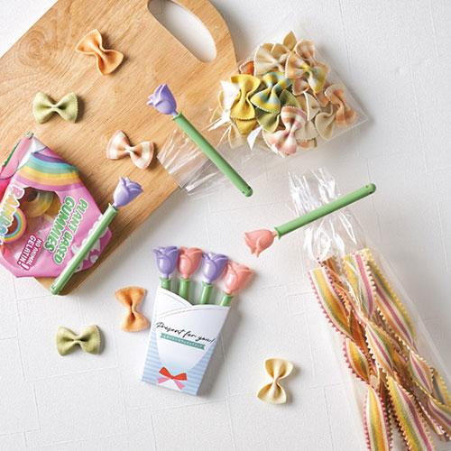
【提案書】
花束みたいなキッチンクリップ4個組
開封したお菓子の口をなどを挟んで閉じておける便利なキッチンクリップの4個セット。花束みたいなパッケージデザインがとっても可愛らしく、ノベルティ用などで喜ばれます。
特徴
納期
納期スペース
仕様
カラー展開 : 単色
素材 : PP
サイズ : 全長/130mm
包装 : 包装袋
お見積
お見積りスペース

